Slide 1
Suomeksi sanottuna.
KAMPANJA ANGLISMIEN VÄHENTÄMISEKSI
Roosa Ripatti
Erik Oksanen
Antti Komulainen
Helmi Tormilainen
Artturi Hiiro
Viestintä ja digitaalinen media
TU-C9291
11.04.2023

Slide 2
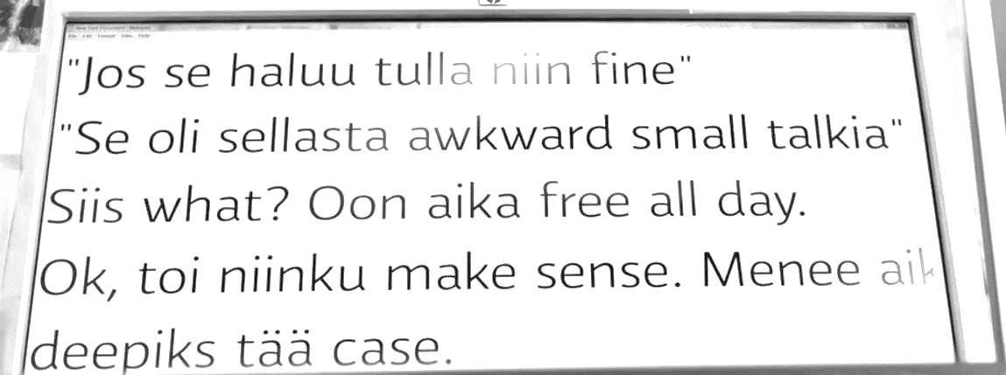
Haluamme herättää ajatuksia suomen kielestä.
Suomen kielen ilmaisuvoima on heikentynyt etenkin nuorten keskuudessa
Nuorten kiinnostus suomen kieltä kohtaan on heikkoa
Yhtenä syynä voidaan pitää anglismien ja finglishin lisääntymistä
Haluamme lisätä keskustelua finglishin yleisyydestä ja tarpeellisuudesta

Slide 3
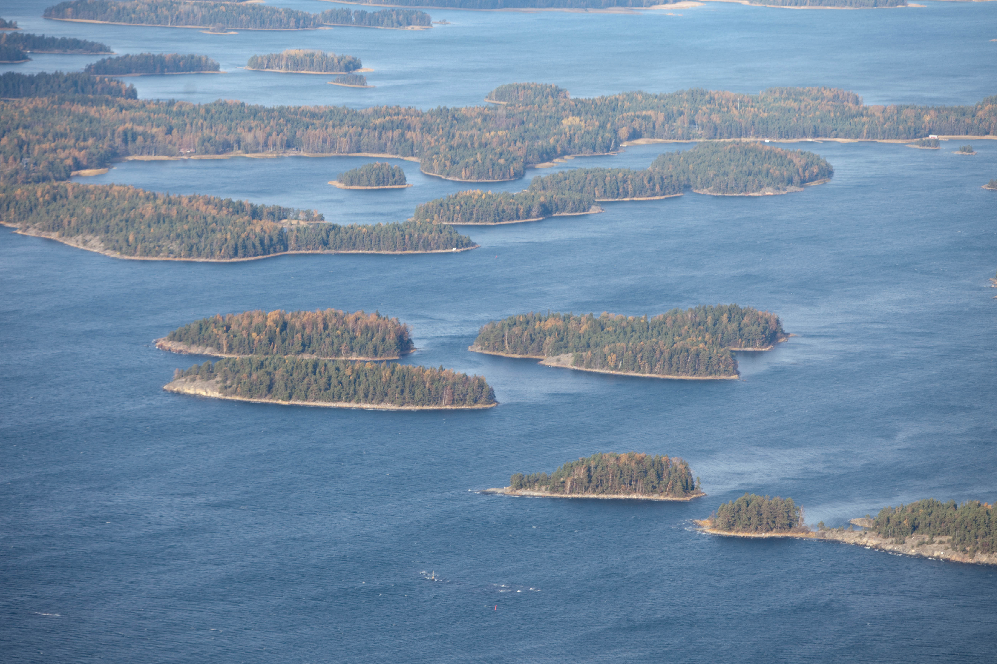

Haluamme saada nuoret ajattelemaan omaa finglishin käyttöään enemmän.
Tavoite: suomen kielen arvostus ja laadukkuus
Haasteet: kielen arvostuksen puute, vanhahtavuus
Kohderyhmä: 15–25-vuotiaat nuoret, jotka käyttävät runsaasti anglismeja
Toimintaympäristö: jatkuva informaatiotulva mediakentillä sekä kansainvälistyvä Suomi

Slide 4



Luova konsepti
Viesti
Englannin kielen lisääminen ei automaattisesti tuo lisäarvoa
Pääviesti
Suomeksi sanottuna.
Viestin sävy
samaistuttava
humoristinen
Visuaalisuus
moderni ilme
sinisen sävyjä

Slide 5
Kampanjan toteutus
Kampanjan kesto: 6 viikkoa
Nettisivut
Vaikutusalue:
PK-seutu
Pääviestit
Instagram
Seuranta:
Vertaillaan sisältöjä ja liikennettä eri kanavissa
Mainokset julkisessa liikenteessä
Notes:
Seuranta: eli vertaillaan sitä, mitä sisällöt saa enemmän reaktioita, mitä kanavia käytetään eniten ja sit me painotetaan niitä täs kampanjassa. Voidaan esimerkiksi korostaa jotain sisältöjä
Meidän viestintäkanavat,
Nettisivuille on koottu kaikki materiaali, ja niihin perehtyminen vie aikaa toisin kuin sitte instagram ja mainokset
Instagram tavoittaa kohderyhmän (15-25 vuotiaat nuoret)
Nuoret myös kulkee enemmän julkisilla ja sit samalla fyysiset mainokset tavoittaa muita ihmisiä

Slide 6


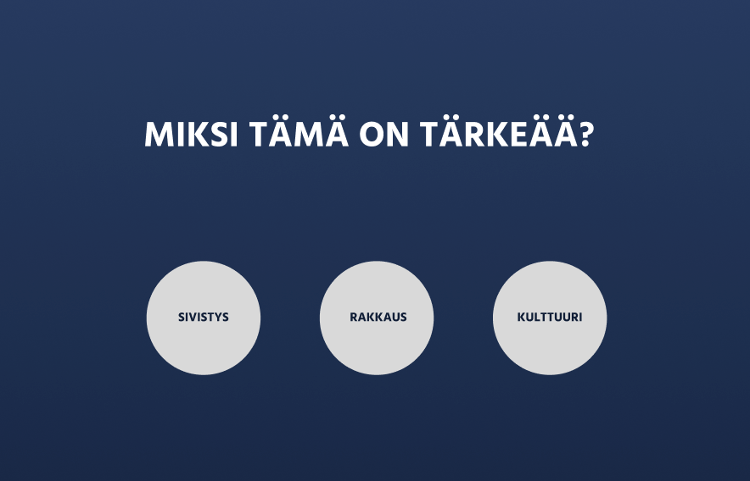
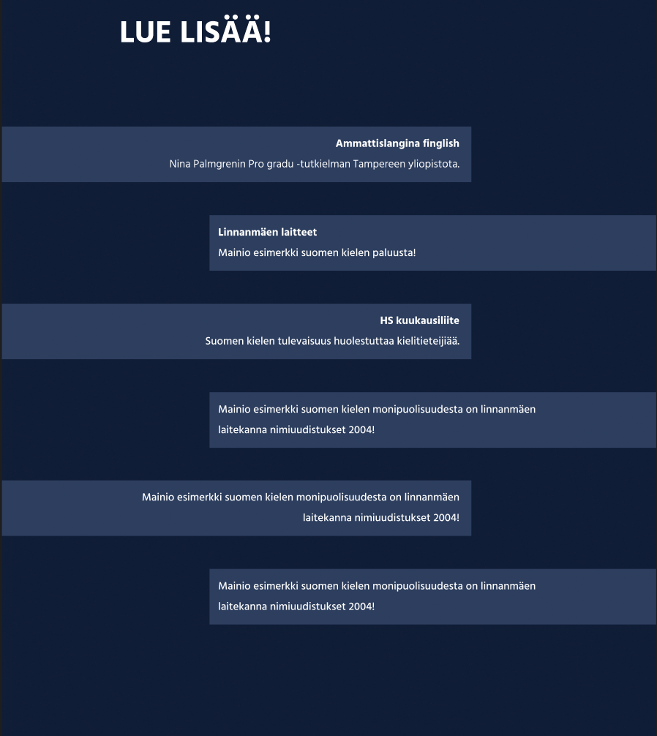
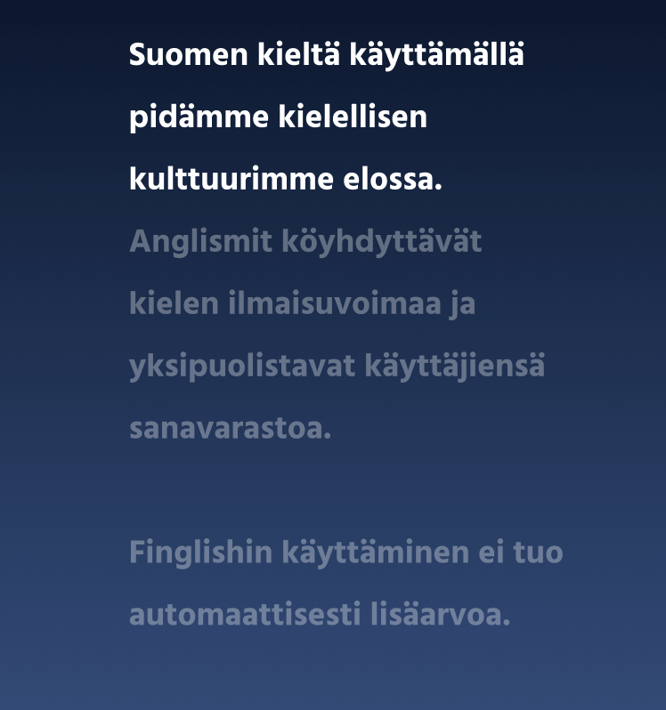
Nettisivut
Notes:
Koottu kaikki materiaali, mitä meillä on
Suunnitteilla animaatioita jotka ei välity ihan kuvista, modernimpaa ulkoasua, mielenkiintoisemmaksi
Tekstejä, kuvagalleria (anglismeja ja englantia arjessa), ajankohtaisia artikkeleita

Slide 7
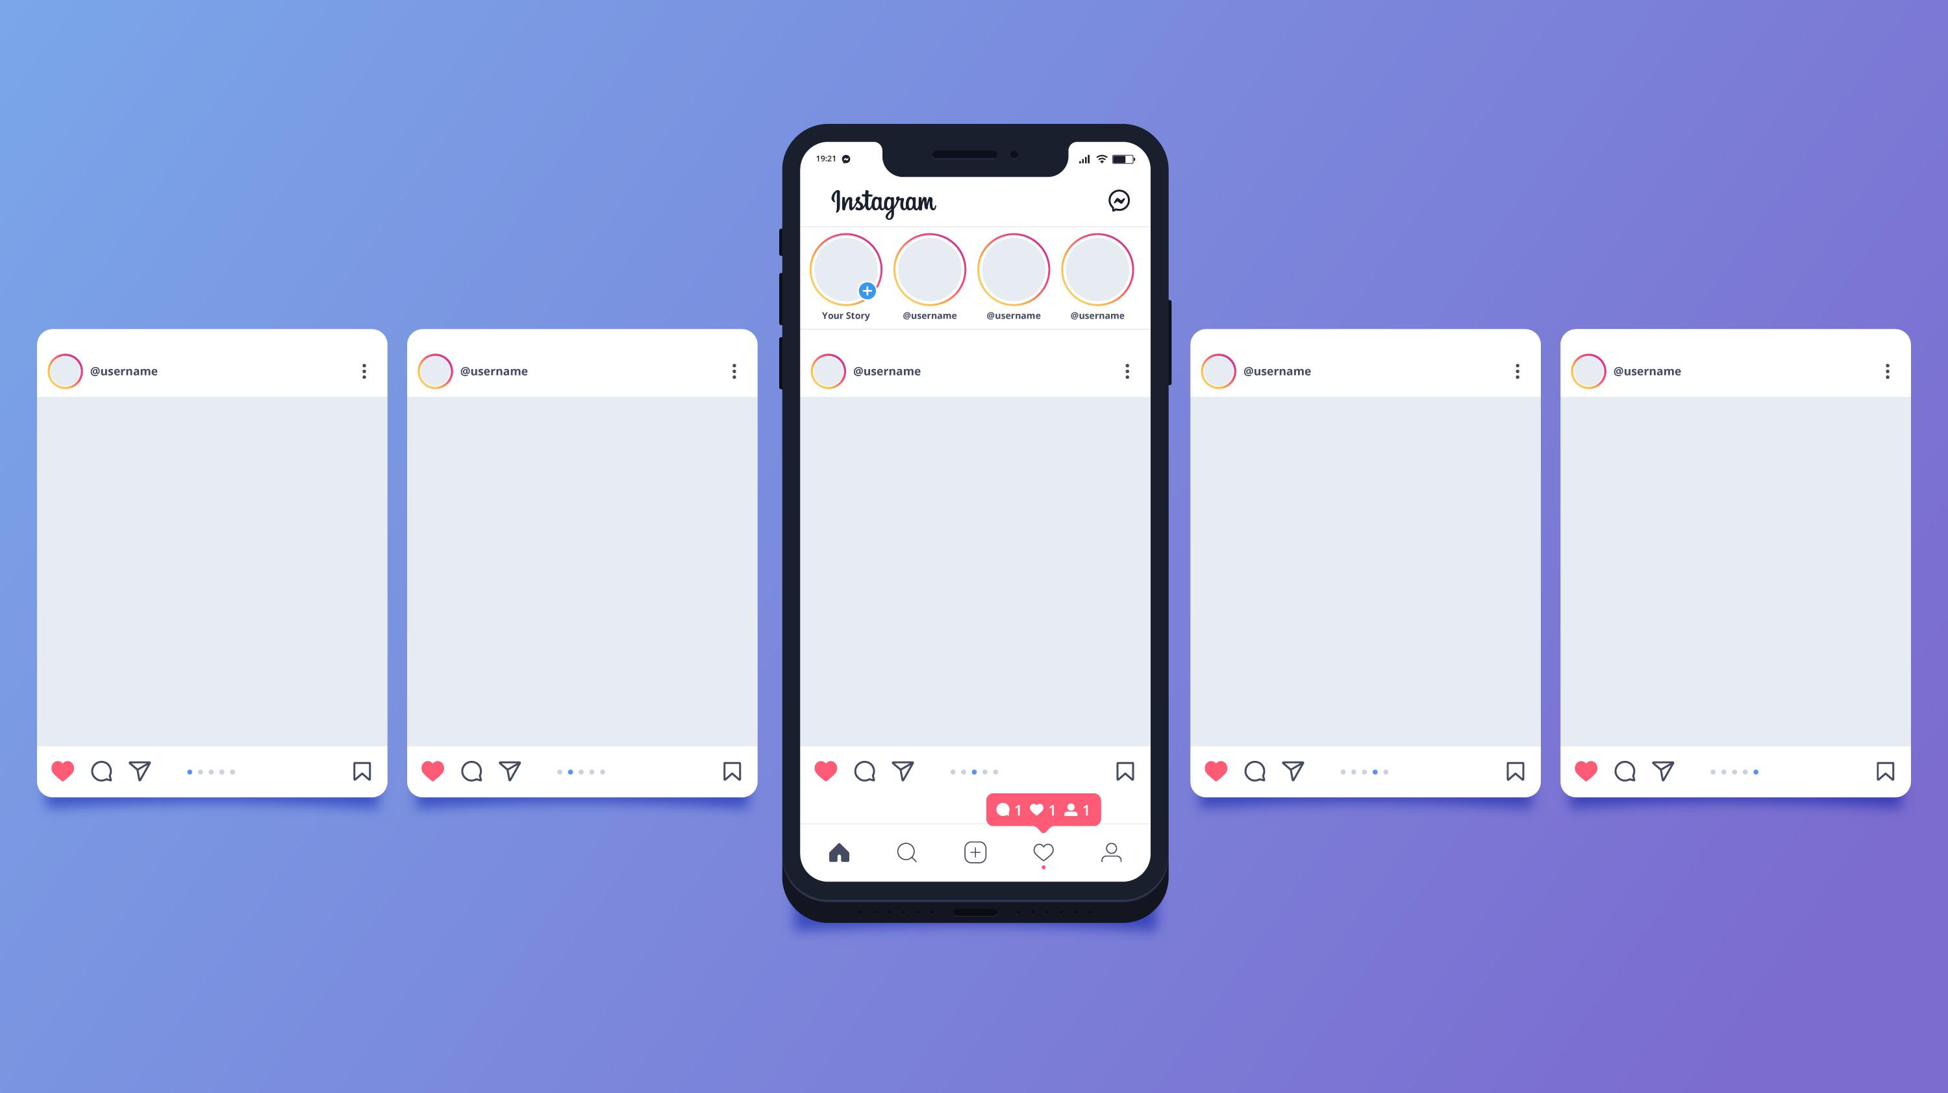
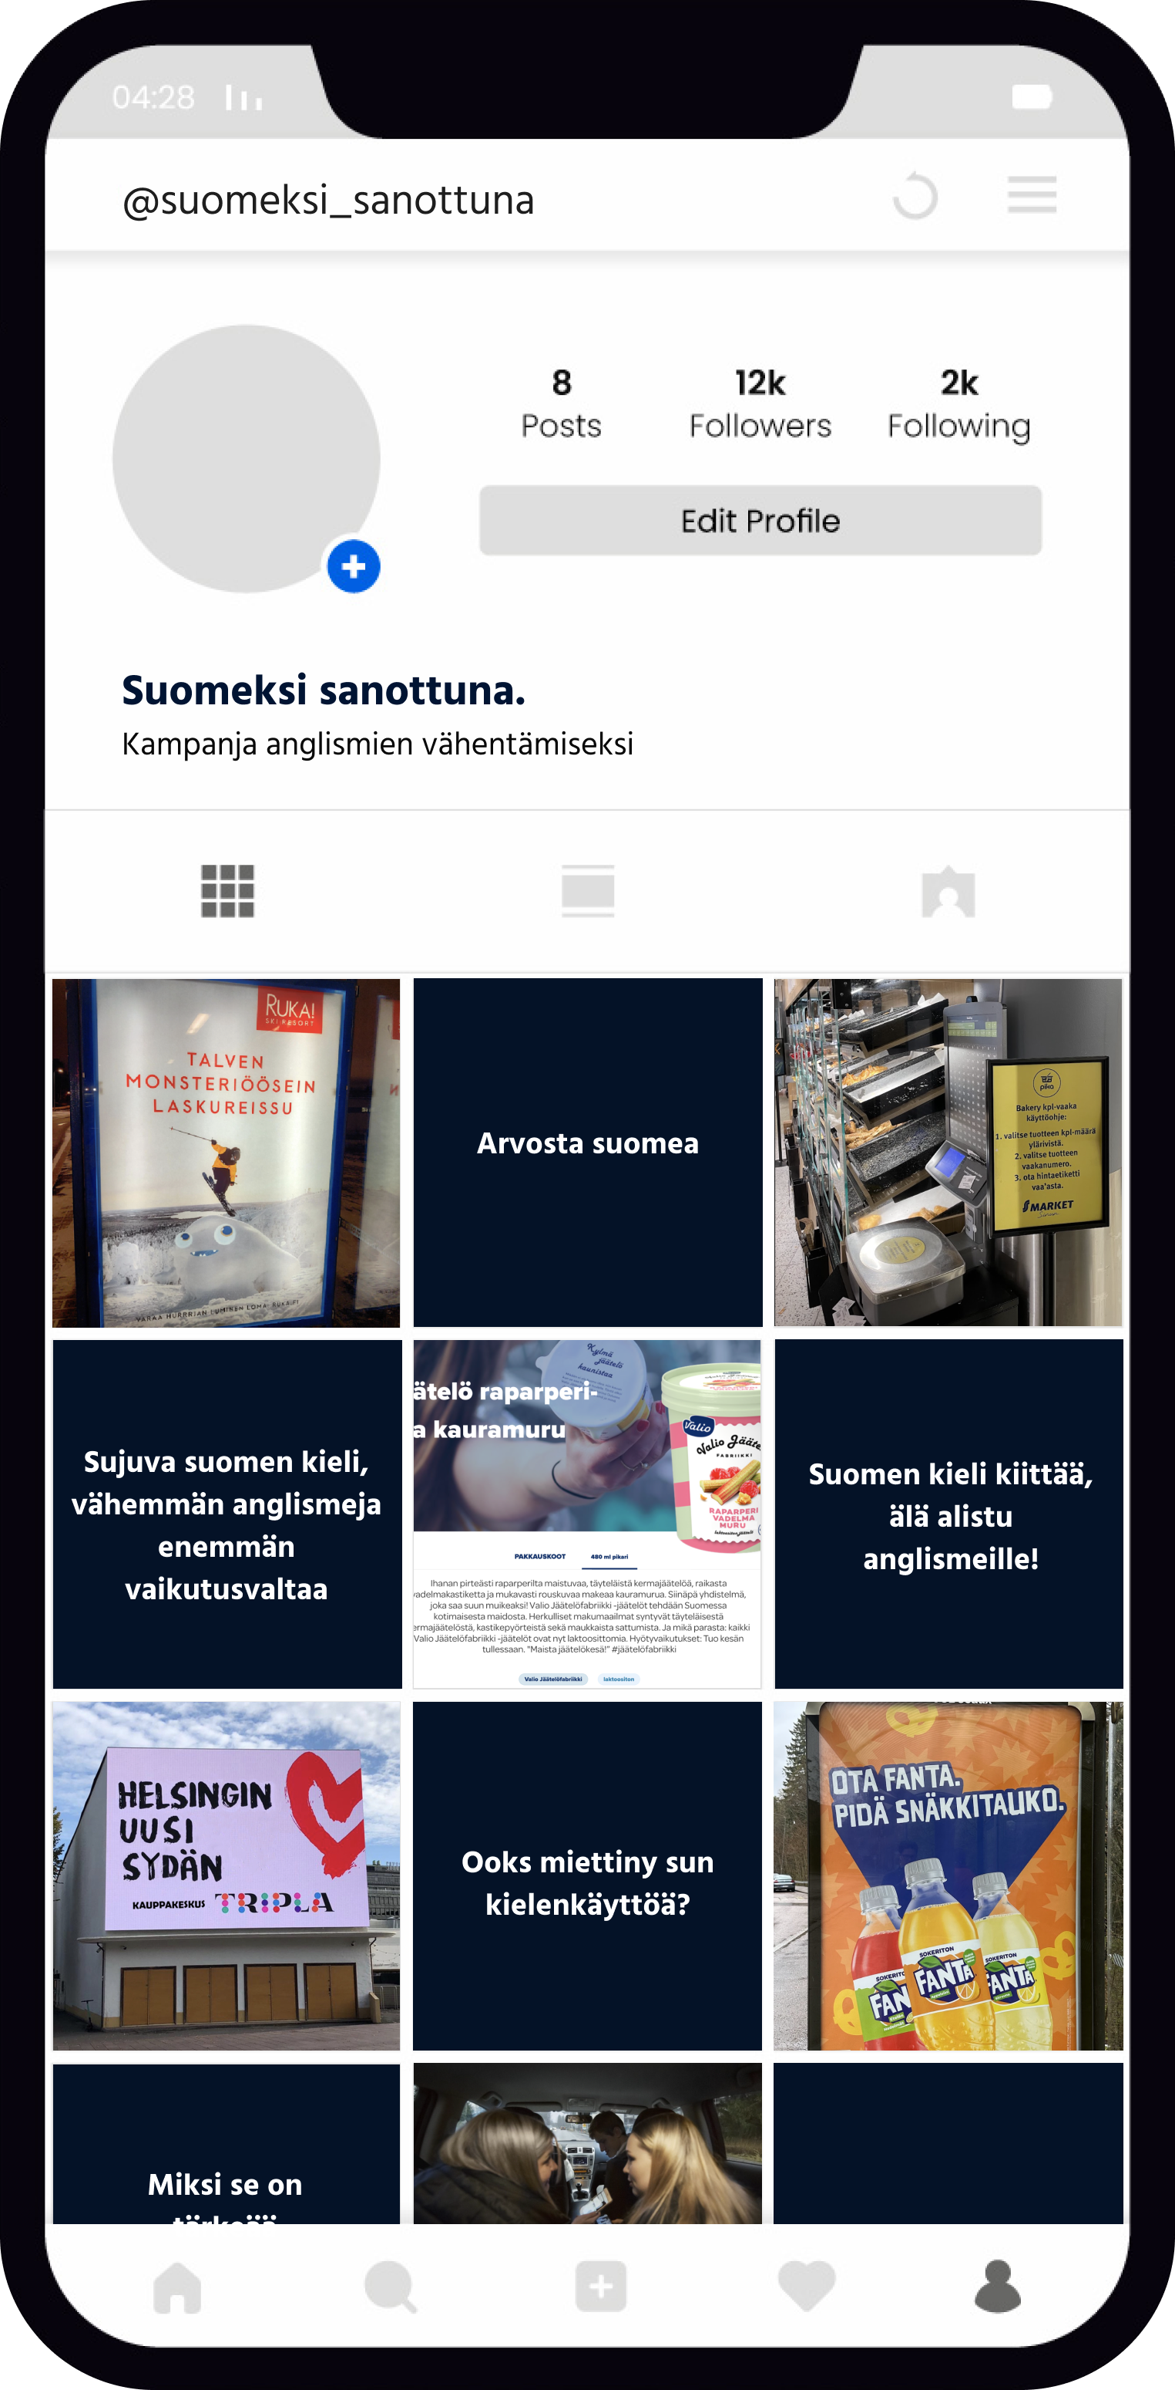
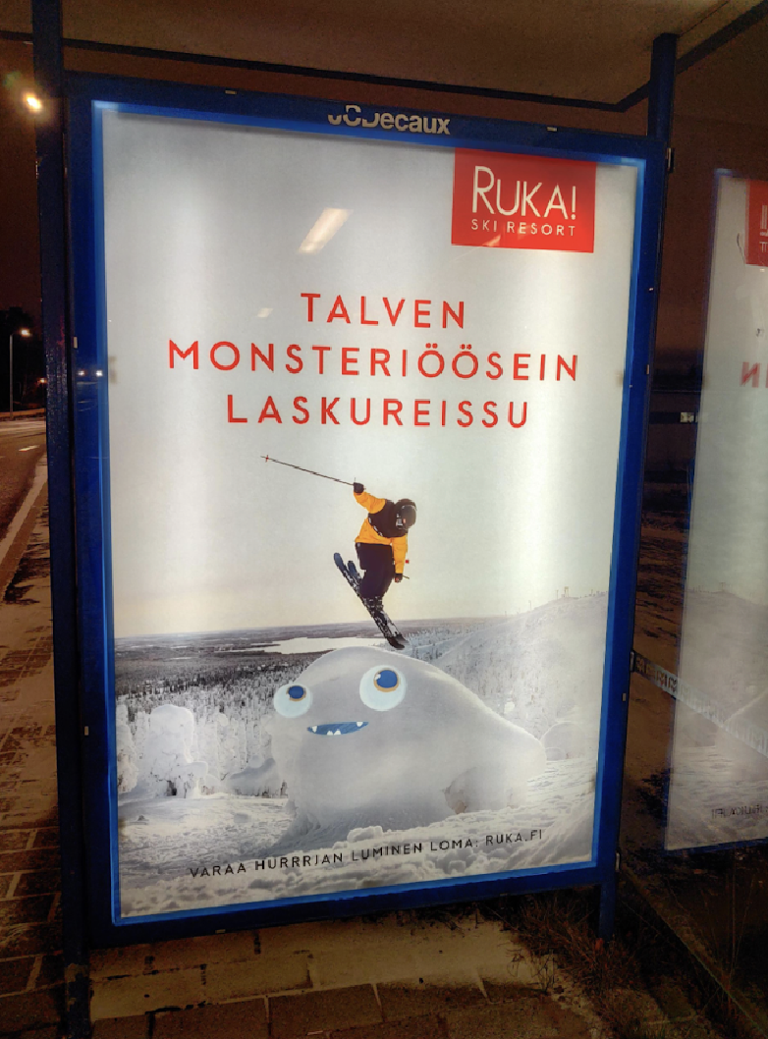

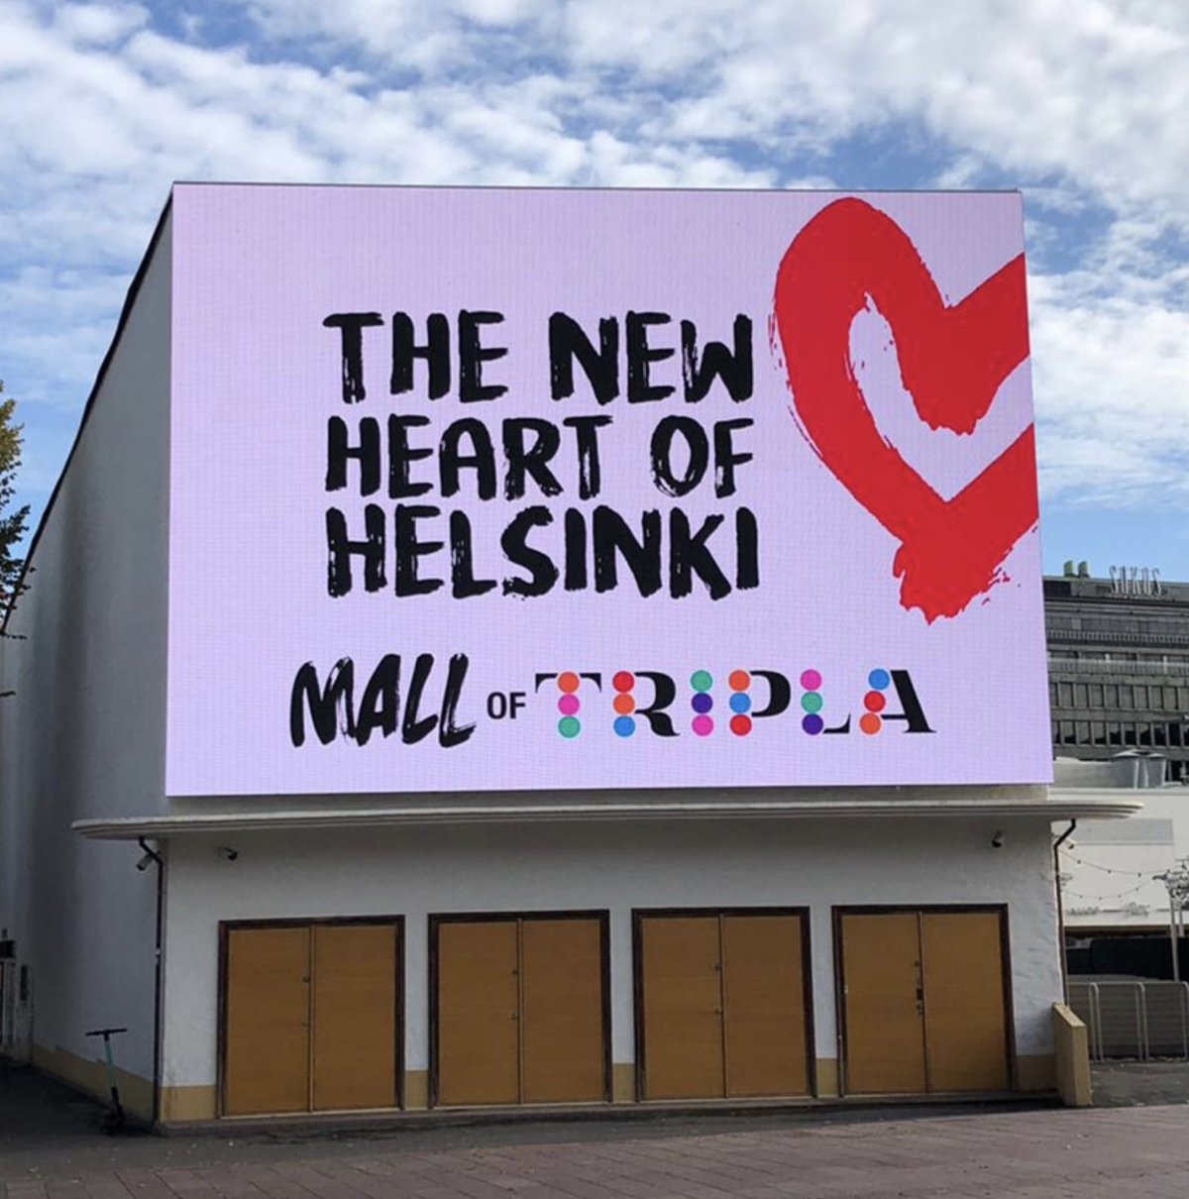
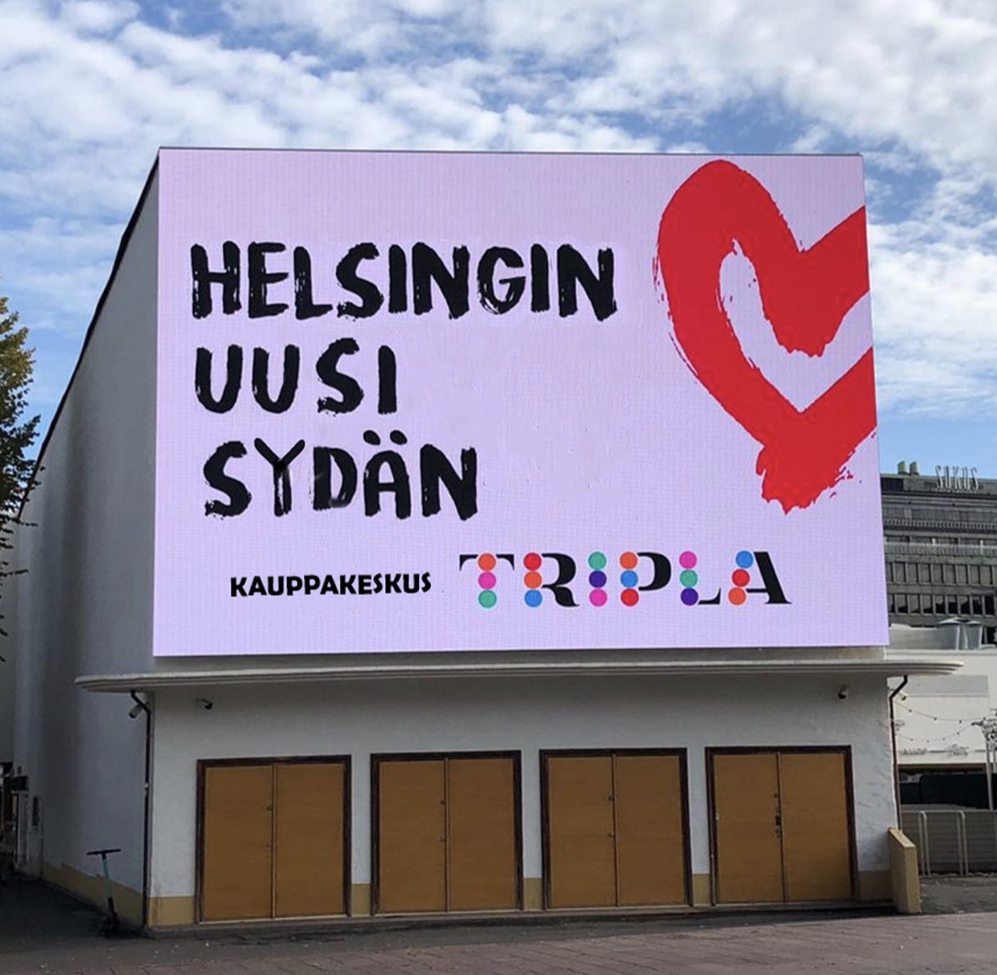

Instagram
Notes:
Instagramissa julkaistaan
Finglish ylilyöntejä ja vaihtoehtosia , pyyhkäsy
ja iskulauseita/väittämiä, vastamainonnan elementtejä
Tavoittaa hyvin kohderyhmän, kuvasisällöt sopii hyvin instagramiin tavoite olla hauskoja ja oivaltavia

Slide 8
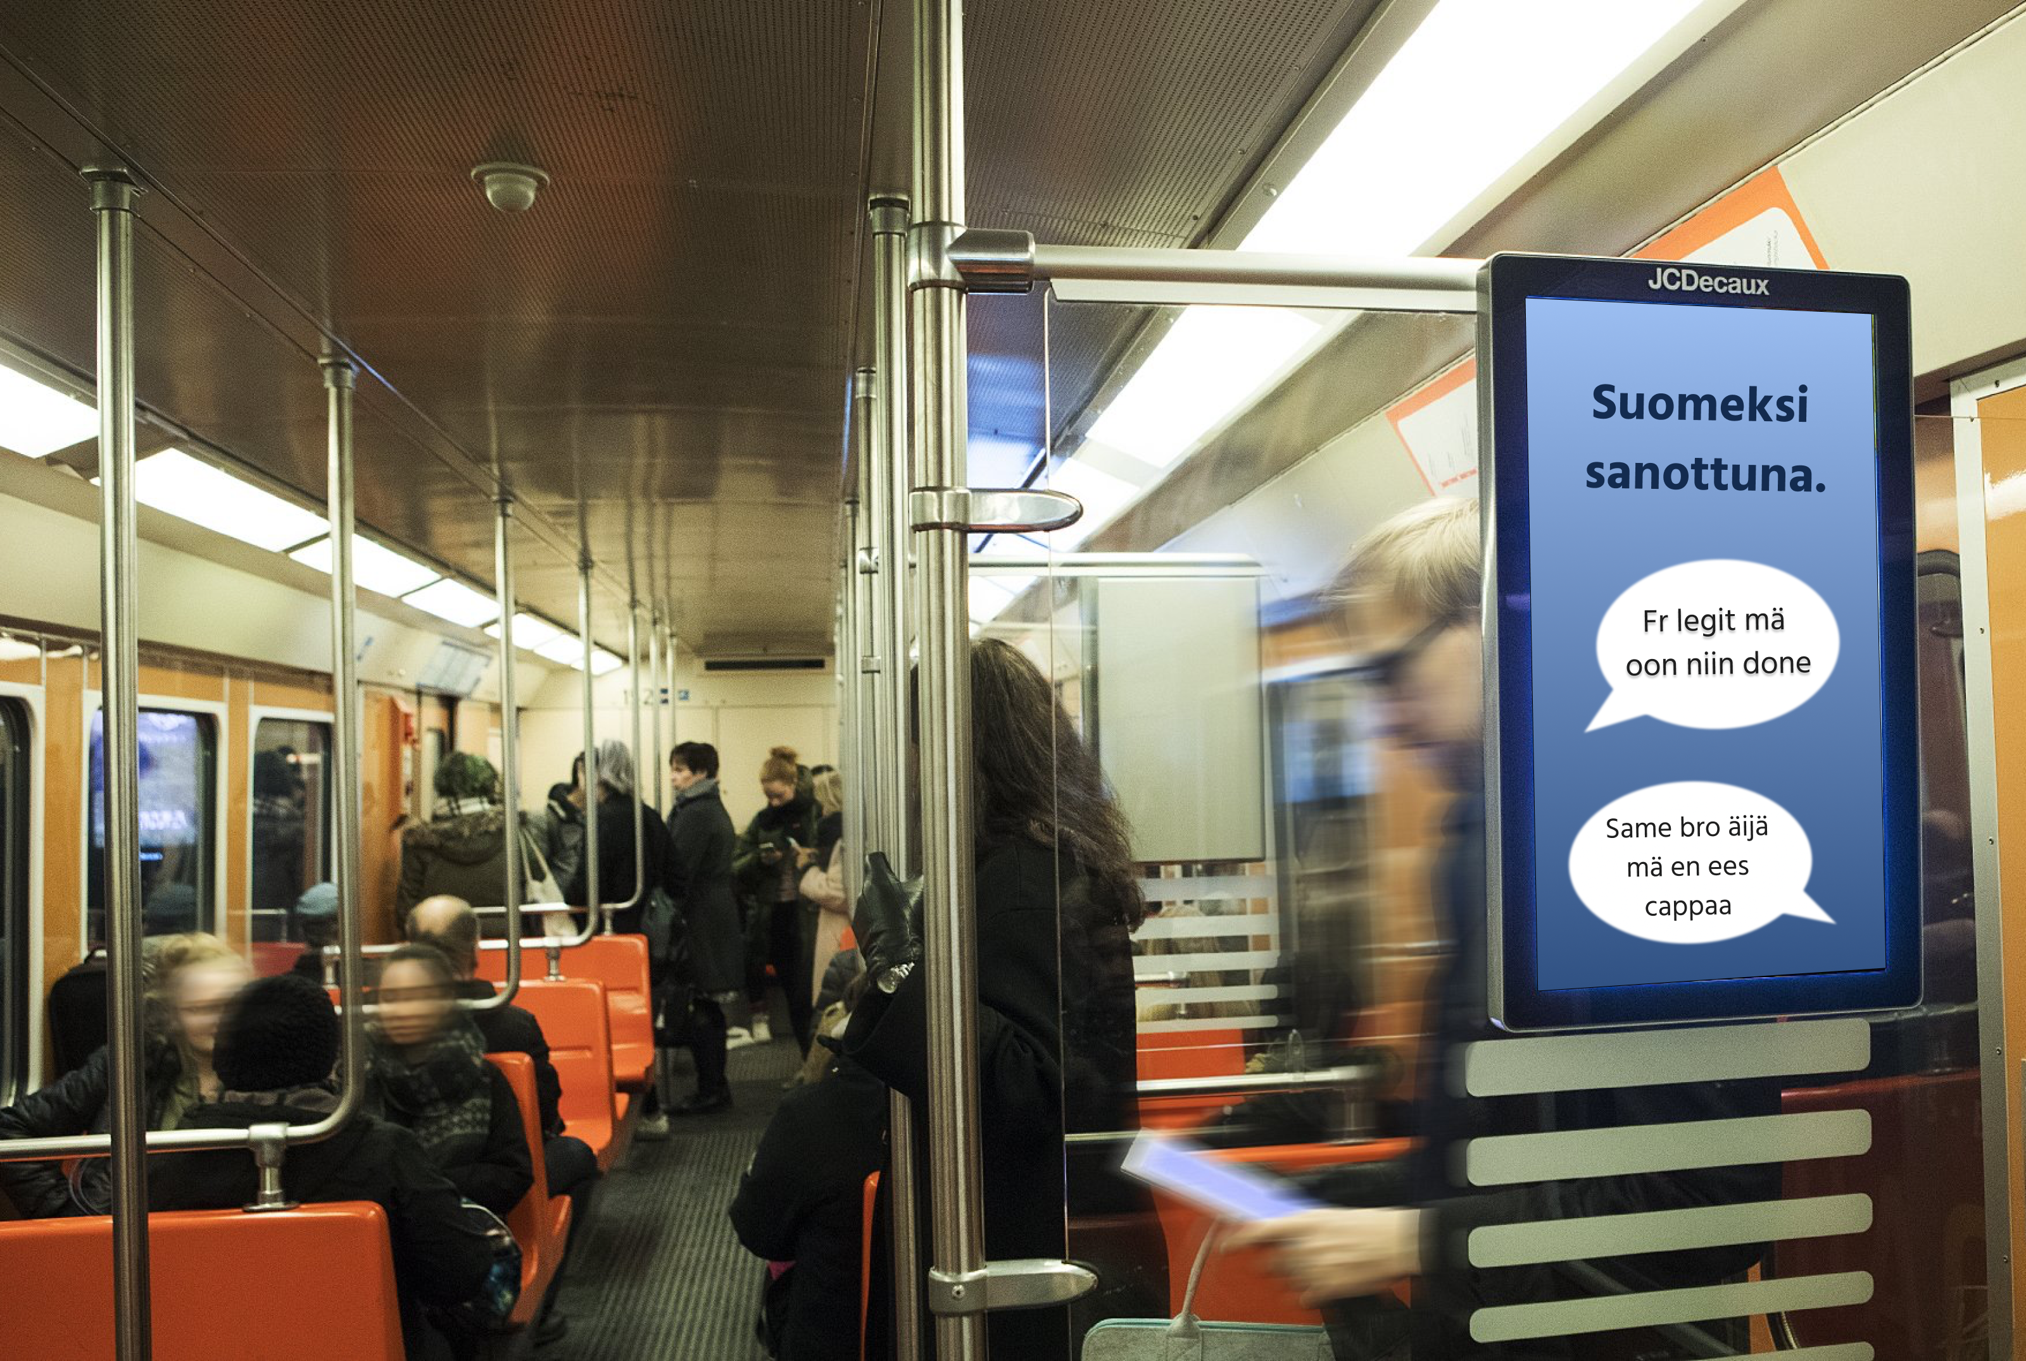
Mainokset julkisessa liikenteessä
Notes:
Fyysisiä mainoksia
Ajateltiin et erityisesti metroissa ja metroasemilla
Kohderyhmällä pk-seudulla asuvilla ei ole luultavasti omaa autoa,
Tarkoitus herättää kiinnostusta

Slide 9
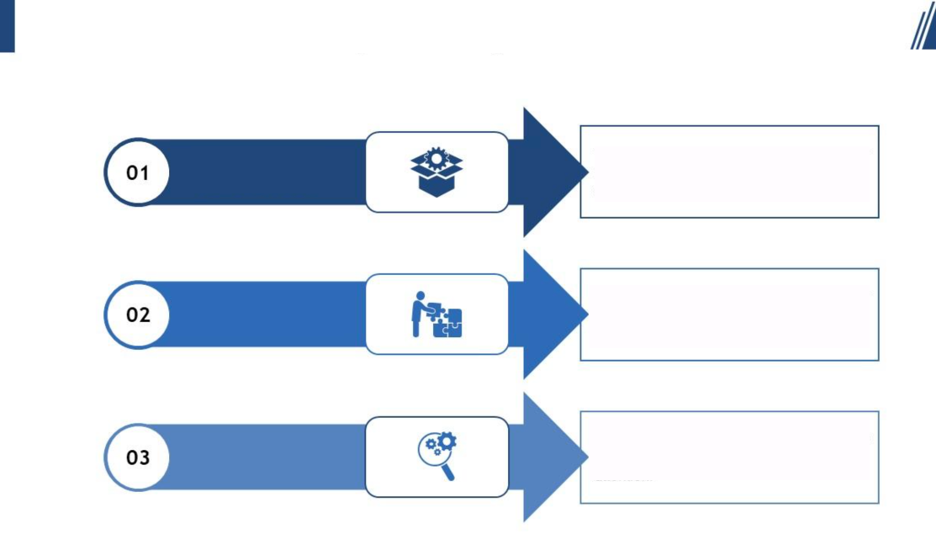


Suomeksi sanottuna.
Innostavan mediasisällön myötä 15–25-vuotiaat kiinnittäisivät jatkossa huomiota anglismeihin ympärillään
Strategia
Jotta saamme viestimme perille, tulee kampanjan sävyn olla moderni ja kevyt. Tämä hoituu näyttävillä kampanjasivuilla ja humoristisilla sisällöillä.
Luova konsepti
Kampanjan mainoksia esitetään julkisessa liikenteessä ja kuvamateriaalia Instagramissa. Nettisivut kokoavat kaiken tiedon.
Toteutus

